Slide 1
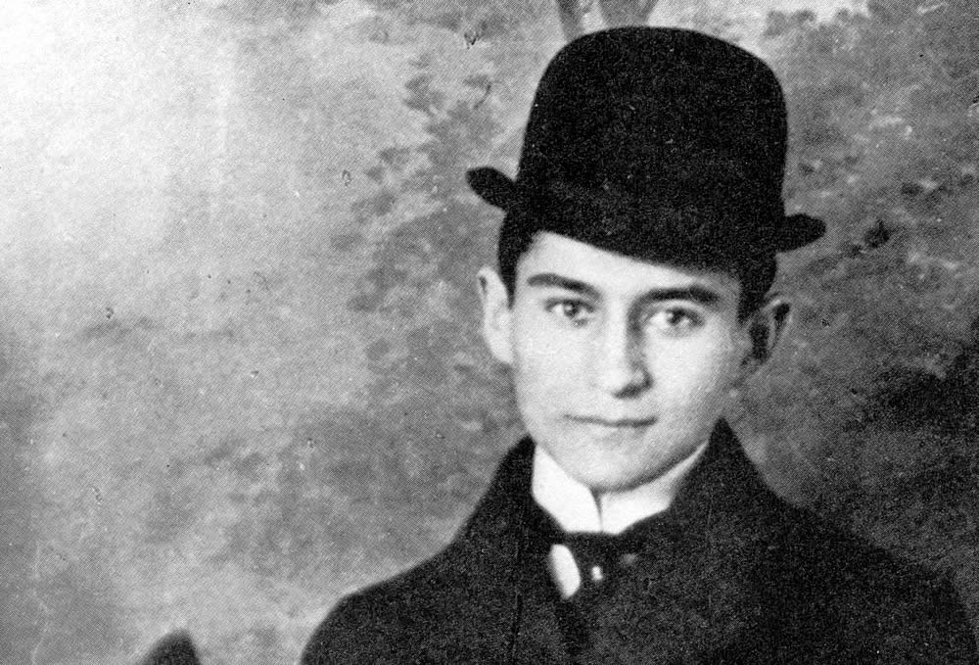
Franz Kafka
1883 - 1924
Parengė Viktorija Gurskytė

Slide 2
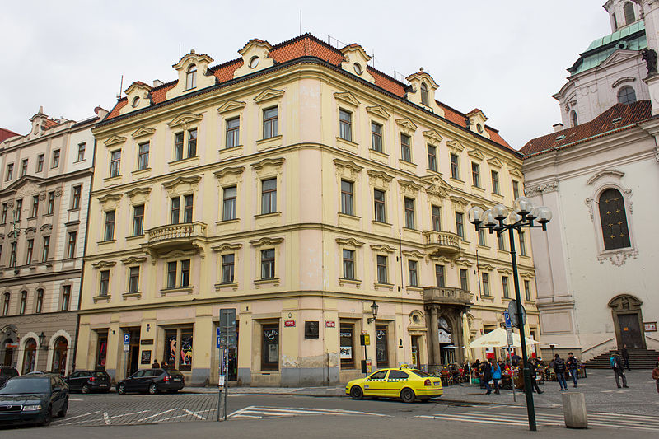
Gyvenimas
Gimė 1883m. vidurinės klasės žydų šeimoje Austrijos – Vengrijos imperijoje (dabartinėje Čekijoje)
Prahoje studijavo teisę
Laisvu laiku domėjosi meno istorija, įstojo į studentų draugiją, rengusią literatūros vakarus

Slide 3
Gyvenimas
Baigęs studijas įsidarbino draudimo kompanijoje
Laisvu metu rašydavo
Norėjo įstoti į kariuomenę, bet negalėjo dėl tuberkuliozės
Dėl ligos anksti išėjo į pensiją ir didžiąją dalį likusio gyvenimo praleido sanatorijose
Išgarsėjo tik po savo mirties

Slide 4
Asmenybė
Žmonės Kafką apibūdindavo kaip itin protingą, drovų, tylų bei turintį sarkastišką humoro jausmą jaunuolį
Įtariama, kad Kafka turėjo šizoidinį asmenybės sutrikimą
Ne kartą mąstė apie savižudybės galimybę
“The tremendous world I have in my head. But how to free myself and free them without ripping apart. And a thousand times rather tear in me they hold back or buried. For this I'm here, that's quite clear to me”

Slide 5
Religinės pažiūros
Nors gimė žydų šeimoje, save vadino ateistu
Vis dėlto žydų kultūra jam išliko svarbi: domėjosi jidiš literatūra, Rytų Europos žydų gyvenimu
"What have I in common with Jews? I have hardly anything in common with myself and should stand very quietly in a corner, content that I can breathe"

Slide 6
Kūryba
Neužbaigė nė vieno savo romano, sudegino 90 proc. savo kūrybos
Po Kafkos mirties jo draugas publikavo didžiąją dalį kūrinių, taip pat laiškus, dienoraščius, aforizmus
Kafkos stiliui būdingi ilgi, kartais visą puslapį užimantys sakiniai su netikėta pabaiga
Veikėjai gyvena siurrealistiniame, košmariškame pasaulyje, susiduria su beprasmybe, dažnai jaučiasi bejėgiai
Terminas “kafkaesque” sugalvotas apibūdinti situacijoms, primenančioms Kafkos kūrinius

Slide 7
Romanas “Procesas”
Rašoma apie Jozefą K., kuris vieną rytą buvo areštuotas dėl neaiškios priežasties, kuri taip ir nėra atskleidžiama nei pagrindiniam veikėjui, nei skaitytojui
Populiariausios romano interpretacijos:
Žydų gyvenimas moderniame pasaulyje: kalti be kaltės
Žmogaus gyvenimo alegorija

Slide 8
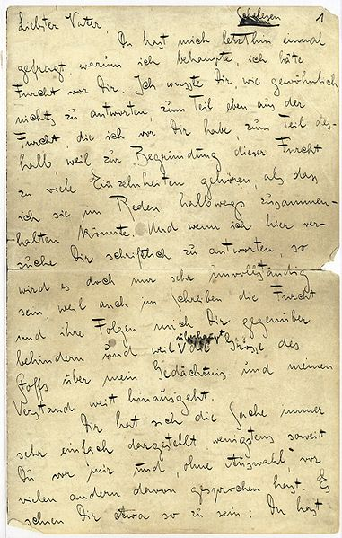
“Laiškas tėvui”
Laiške Kafka tėvui skundžiasi jo veidmainišku bei emocionaliai žeidžiančiu elgesiu, prisipažįsta jo bijąs
Tėvas laiško niekada neperskaitė

Slide 9
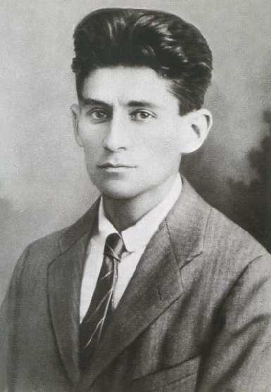
Ačiū už dėmesį!

